Slide 1

Střední škola služeb a podnikání, Ostrava-Poruba
příspěvková organizace
VY_32_INOVACE_ICTPS2A1560NAV
Výukový materiál v rámci projektu OPVK 1.5 Peníze středním školám
Číslo projektu: CZ.1.07/1.5.00/34.0883
Název projektu: Rozvoj vzdělanosti
Číslo šablony: III/2
Datum vytvoření: 22. 11. 2012
Autor: Mgr. Pavel Navrátil
Určeno pro předmět: Informační a komunikační technologie
Tematická oblast: Práce se standardním aplikačním programovým vybavením textový editor
Obor vzdělání: Podnikání (64-41-L/51) 2. ročník
Název výukového materiálu: Smartart
Popis využití: Výukový materiál s úkoly pro žáky s využitím dataprojektoru, notebooku
Čas: 15 minut

Slide 2
SMARTART
Motto: Když jednoduchá grafika nestačí…

Slide 3
PŘÍKLADY z praxe
Součástí dokumentu je schéma, diagram nebo graf.
  Kontejnery, obsahující součásti
  Organizační schéma nějaké firmy
  Vývoj nebo cyklus nějakého procesu
  Vlivy na danou situaci
  Potravinový řetězec – pyramida
Nemusíme příliš dlouho přemýšlet nad tím jak to provést, ale soustředíme se na obsah
Pomocí formátu obrázků a objektů se dá vytvořit nepřeberné množství různých možností

Slide 4
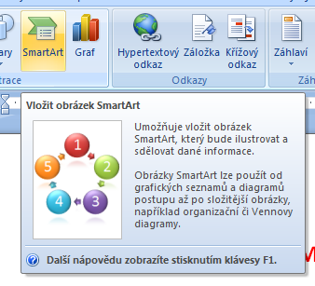
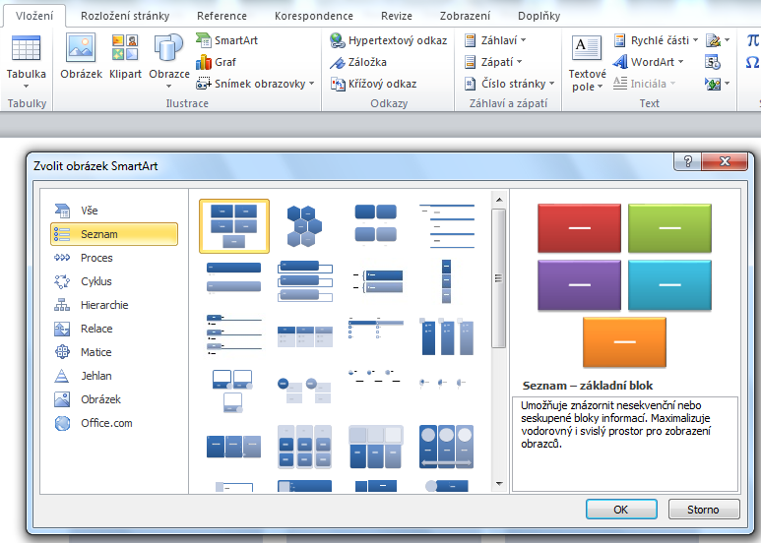
JAK na to?
Vložení objektu SMARTART
Objekt SMARTARTu najdeme na kartě Vložení

Slide 5
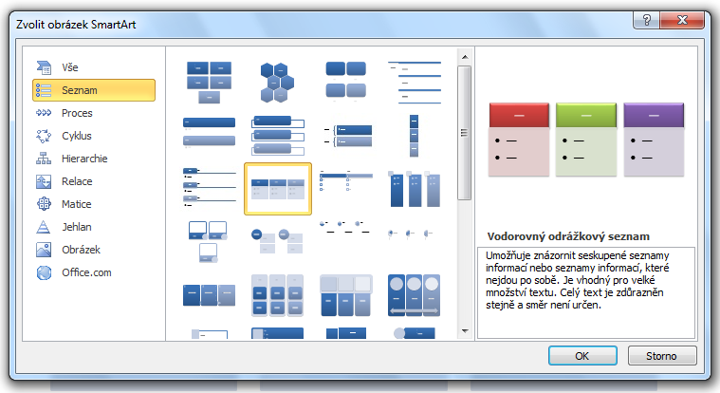
JAK na to?
Výběr vhodné skupiny
SmartArt je navržen pro řadu různých typů úloh
Důležitý je výběr správného typu obrázku, grafu, diagramu

Slide 6
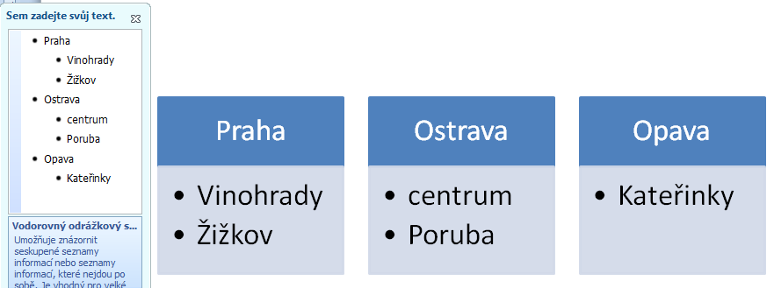
JAK na to?
Kontejnery na text ☺
Do jednotlivých políček vkládáme text
Můžeme si také rozbalit osnovu

Slide 7
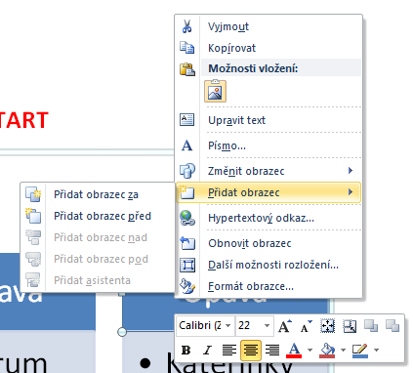
JAK na to?
Kontextové menu
Na objektu SMARTARTu můžeme použít pravou myš
Objeví se kontextové menu
Jedna z možností je i změnit počet obrazců
Přidat obrazec Před nebo Za
Obrazec odebereme klasicky DELETE
Vlastnosti nastavujeme jako Formát obrazce

Slide 8
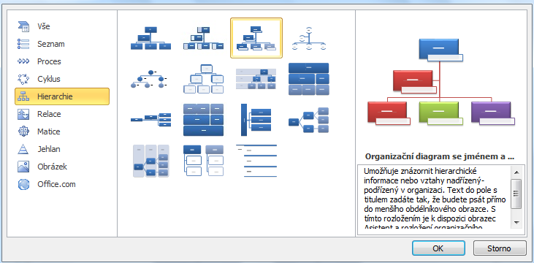
JAK na to?
Hierarchie – organizační schéma
Pro organizační schéma podniku se hodí tento typ diagramů
U některých typů je i kolonka na jméno

Slide 9
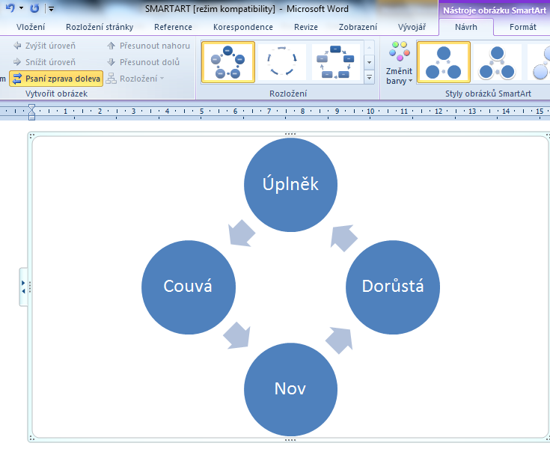
JAK na to?
Cyklus
Klasickým příkladem mohou být
Fáze Měsíce
Roční období
Fáze cyklu spalovacího motoru atd.
Pro změnu směru cyklu se dá použít psaní zprava doleva

Slide 10
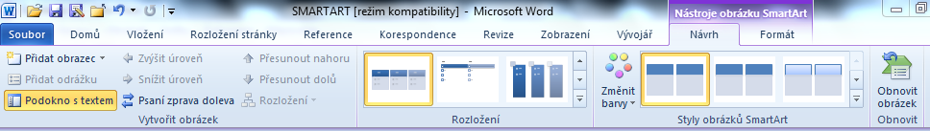
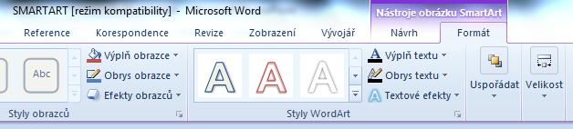
NABÍDKY, upřesnění, volby
Vlastnosti obrázku SmartArt můžeme měnit a nastavovat v samostatném panelu
Jedna záložka je pro Návrh a druhá pro Formát

Slide 11
PŘÍKLADY
Doporučené složení stravy
cukry a tuky
maso, mléko a vejce
zelenina a ovoce, brambory, popř. obilniny

Slide 12
SHRNUTÍ, opakování, dotazy
Nástroj SMARTART používáme při sestavování různých diagramů a grafů
Možností formátování je opravdu spousty, ale dbejme, ať forma nepřebije obsah
Vybereme typ grafu vhodný pro konkrétní úlohu
Zapíšeme údaje
Ubereme, nebo přidáme položky (členy) diagramu
Zformátujeme (načančáme)
Nepřeplácáme!!!

Slide 13

1) Vytvoř schéma ZOO, do každého pavilónu umísti alespoň 3 zvířata a medvědi ještě budou děleni na hnědé a lední
2) Znázorni organizační schéma naší školy. (ředitel, zástupci pro teorii a pro praxi, učitelé a učitelé odborného výcviku – mistři)
3) Znázorni průběh cyklu 4-dobého spalovacího motoru
4) Pomocí relace znázorni slučování H₂ + 0 = H₂O
5) Znázorni potravinový řetězec – pyramidu – jehlanový graf (rostliny, býložravci, masožravci)
6) Výsledek práce ulož pod názvem smartart a zašli emailem vyučujícímu.
ÚKOL(y)

Slide 14

CITACE a zdroje
MS Office 2010. 2010.

